Slide 1

RELATÓRIO DE DESEMPENHO
GUARANÁ TUCHAUA - SETEMBRO|2026

Slide 2

RELATÓRIO DE DESEMPENHO
GUARANÁ TUCHAUA
overview digital
desempenho geral por plataforma
instagram
facebook
contas alcançadas (visualizadores)
visualizadores
47.560↓
20.406=
redução de 74%
em relação ao mês anterior
estável (+0,1%)
em relação ao mês anterior
novos seguidores
taxa de retenção
novos seguidores
taxa de retenção
+61
3%↓
+7
3%=
com total de 19.852
seguidores ao todo
redução de 1 ponto percentual em relação ao mês anterior
com total de 1.365
seguidores ao todo
estável
em relação ao mês anterior
total de interações
taxa de engajamento
total de interações
1.093↓
2,3%↓
65↓
redução de 87%
em relação ao mês anterior
redução de 2,7 pontos percentuais em relação ao mês anterior
redução de 83%
em relação ao mês anterior
desempenho mensal
desempenho mensal
Observação: dados obtidos no Meta Business Suite.

Slide 3
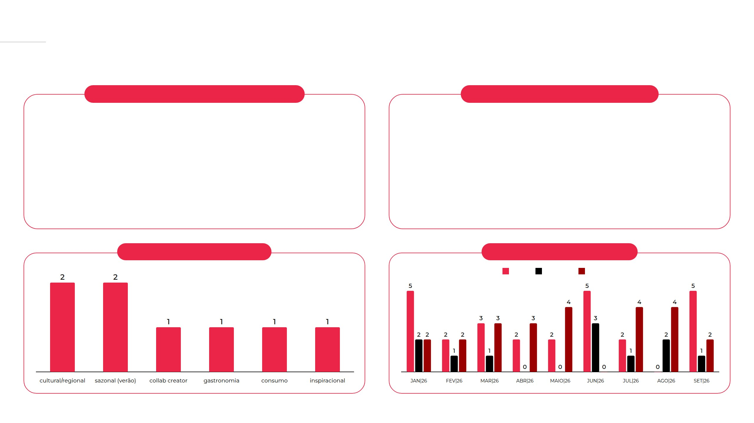
RELATÓRIO DE DESEMPENHO
GUARANÁ TUCHAUA
aprendizados - setembro|26
diante dos dados analisados, compreendemos:
categorização de conteúdos compartilhados
temas que geraram mais engajamento:
INSTAGRAM e FACEBOOK (8 posts)
2 conteúdos cultural/regionais (Dia da Amazônia e cotidiano nortista);
2 conteúdos sazonais (verão amazônico);
1 collab com creator (@amazonianacuia, culinária paraense);
1 conteúdo de gastronomia/regional (Dia da Tacacazeira);
1 conteúdo de consumo (limão + Tuchaua);
1 conteúdo inspiracional/humanizado.
• Sabores da Amazônia (collab com @amazonianacuia);
• Consumo à mesa (limão + Tuchaua);
• Cotidiano nortista (Amazôniacore e "a gente cresce achando…").
distribuição por editoria
distribuição por formato
reels
estático
carrossel

Slide 4
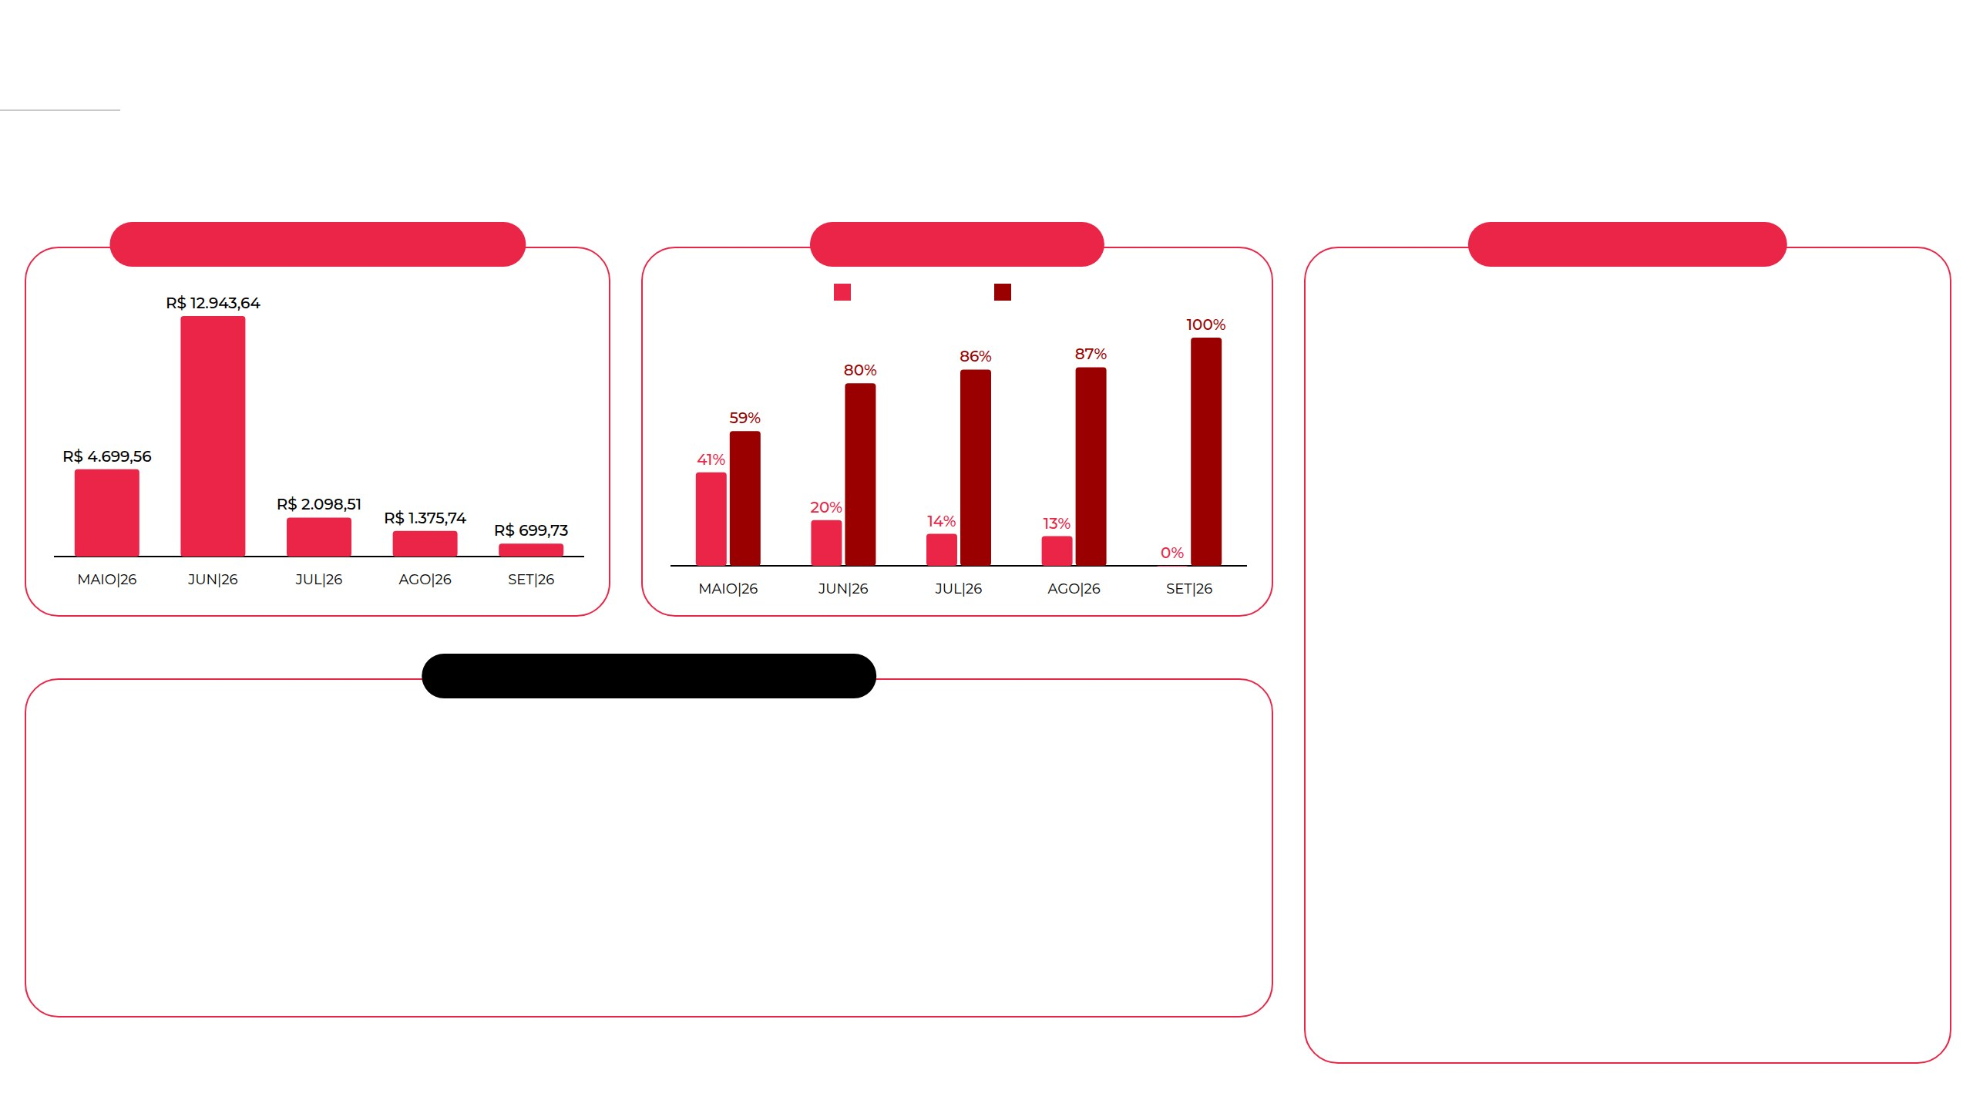
RELATÓRIO DE DESEMPENHO
GUARANÁ TUCHAUA
overview digital
investimentos e anúncios
investimento total (em reais)
foco das ações
visão estratégica
engajamento
tráfego
investimento total | setembro/26
R$ 699,73↓
redução de 49%
em relação ao mês anterior
Setembro concentrou toda a verba em uma única campanha de Visitas ao Perfil, direcionada a públicos semelhantes aos seguidores em Belém e Manaus, as duas principais praças da marca (40,8% da base). A campanha gerou 1.028 visitas ao perfil a R$ 0,68, com 50.130 contas alcançadas e 61.318 impressões, com cliques concentrados entre 11 e 20/09. Sem campanhas de engajamento no mês, o alcance e as interações passaram a depender mais da distribuição orgânica. Para outubro, a recomendação é retomar uma linha de engajamento junto à de descoberta.
observações e comparativos
Em setembro, o investimento em mídia paga recuou 49% em relação a agosto, somando R$ 699,73. Pela primeira vez no ano, 100% da verba foi destinada a tráfego (visitas ao perfil), sem campanhas de engajamento. A redução acompanha a queda de 82% nas visualizações vindas de anúncios no Instagram, enquanto as visualizações orgânicas cresceram 18%, mostrando que os conteúdos de território seguiram circulando mesmo com menos mídia.
Observação: valores do Gerenciador de Anúncios (1 conjunto de anúncios ativo em setembro). Tráfego = campanhas de visitas ao perfil/seguidores; Engajamento = campanhas de interação com os públicos.

Slide 5

DESEMPENHO POR PLATAFORMA - INSTAGRAM

Slide 6
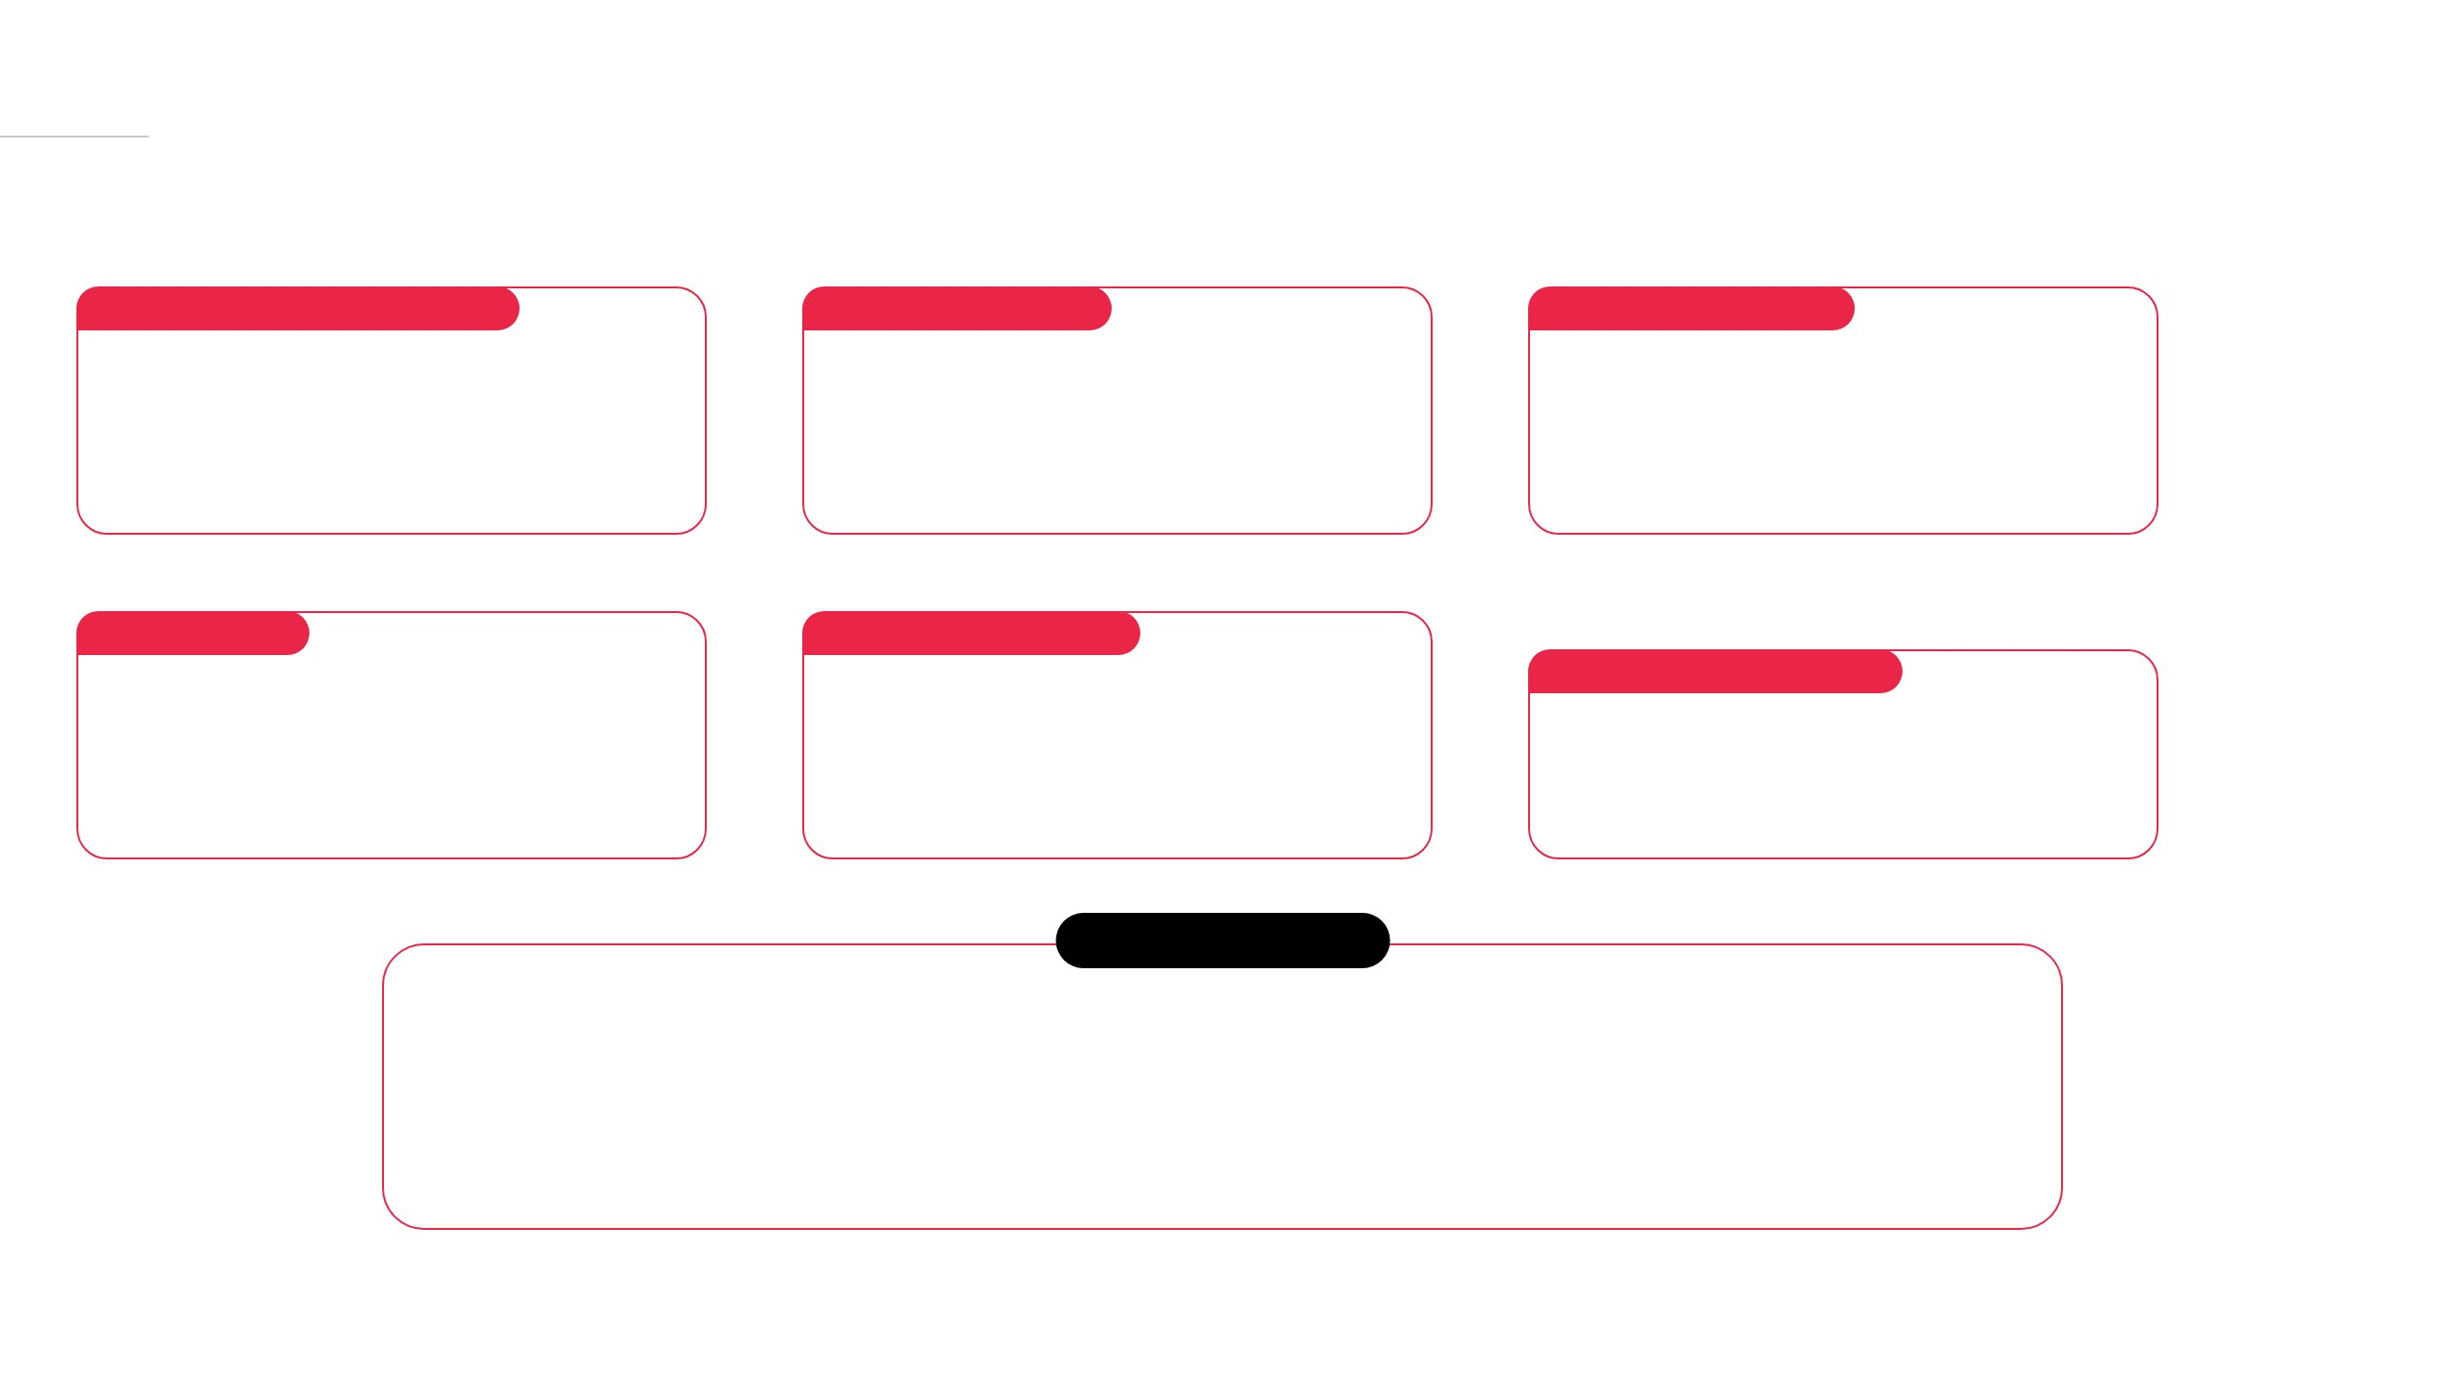
RELATÓRIO DE DESEMPENHO
GUARANÁ TUCHAUA
instagram
demonstrativo mensal de resultados
ALCANCE (VISUALIZADORES)
VISITAS AO PERFIL
TAXA DE RETENÇÃO
47.560↓
1.862↓
3%↓
redução de 74%
em relação ao mês anterior
redução de 65%
em relação ao mês anterior
redução de 1 ponto percentual
em relação ao mês anterior
Novos seguidores ÷ Visitas ao perfil × 100
Indica a capacidade e eficiência do perfil em converter visitantes em seguidores efetivos.
INTERAÇÕES
NOVOS SEGUIDORES
1.093↓
+61
NÚMERO DE CRIATIVOS
8 criativos
redução de 87%
em relação ao mês anterior
com total de 19.852 seguidores ao todo
segundo o Meta: 346 novos
+2 criativos em relação ao mês anterior
além de 8 stories
observações
Em setembro, com a menor verba de mídia do ano (R$ 699,73), o Instagram do Tuchaua registrou queda de 87% nas interações e de 65% nas visitas ao perfil. A comunidade seguiu crescendo, com +61 seguidores líquidos e 19.852 no total, mas a taxa de retenção recuou para 3%. Em contrapartida, as visualizações orgânicas cresceram 18% (20.226) e os stories quase triplicaram as visualizações (+184%).

Slide 7
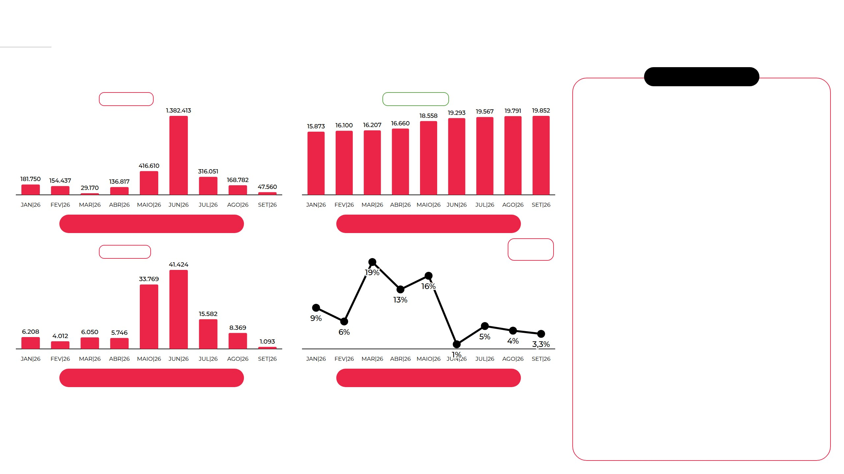
RELATÓRIO DE DESEMPENHO
GUARANÁ TUCHAUA
instagram
demonstrativo anual de resultados
observações
M.A: -74%*
M.A: +61 segs
Em setembro, o Instagram do Tuchaua teve o mês de menor escala do ano, acompanhando a redução de 49% na verba de mídia e a concentração do investimento em uma única campanha de visitas ao perfil. As interações somaram 1.093 (-87%) e as visitas ao perfil 1.862 (-65%).
Mesmo assim, a comunidade seguiu crescendo, como em todos os meses de 2026, chegando a 19.852 seguidores, e as visualizações orgânicas cresceram 18%, sinal de que os conteúdos de território mantiveram circulação própria.
Entre os posts, a collab com @amazonianacuia (01/09) foi o destaque, com 8.278 contas alcançadas e 234 interações, reforçando o potencial de creators locais para ampliar a distribuição em meses de mídia reduzida.
alcance mensal
seguidores e crescimento
M.A: -87%
3%
total de interações
taxa de retenção
legenda: M.A: MÊS ANTERIOR; *setembro: métrica Visualizadores, que substituiu o Alcance no Meta Business Suite.

Slide 8
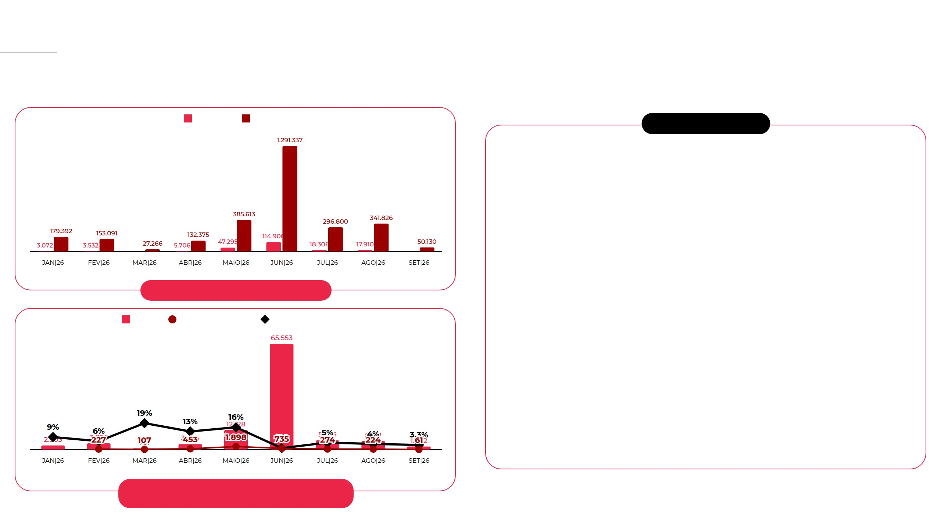
RELATÓRIO DE DESEMPENHO
GUARANÁ TUCHAUA
instagram
detalhamento do alcance anual e taxa de retenção
orgânico
anúncio
observações
• Alcance: com redução de 49% no investimento, as visualizações vindas de anúncios caíram 82% (61.433), enquanto as visualizações orgânicas cresceram 18% (20.226). A campanha de visitas ao perfil alcançou 50.130 contas, concentradas em Belém e Manaus.
• Taxa de retenção: as visitas ao perfil recuaram 65%, para 1.862, e o saldo de +61 seguidores levou a taxa de retenção a 3%. O perfil manteve o crescimento da comunidade, mas com menor conversão das visitas em seguidores.
alcance orgânico x patrocinado
visitas
novos seguidores
taxa de retenção %
Setembro: barra de anúncio = alcance da campanha de visitas ao perfil no Gerenciador de Anúncios (50.130 contas; pode incluir entregas no Facebook). O Meta não disponibiliza mais o alcance orgânico do perfil; nas visualizações, foram 20.226 orgânicas e 61.433 de anúncios. Março/26: rótulo do orgânico ilegível no relatório de agosto.
taxa de retenção
(relação entre visitas ao perfil x novos seguidores mensais)

Slide 9
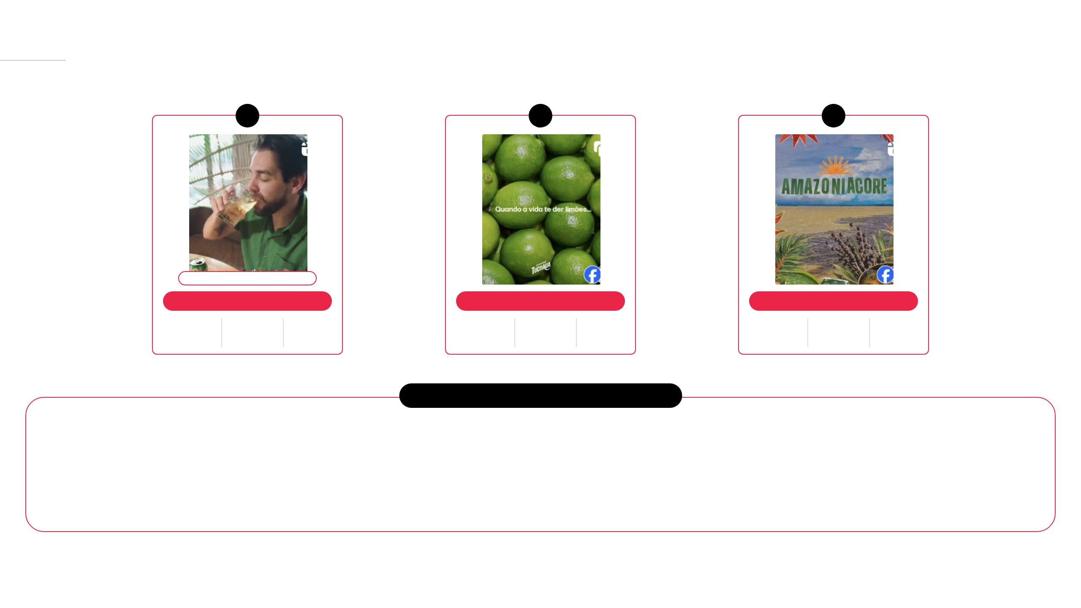
RELATÓRIO DE DESEMPENHO
GUARANÁ TUCHAUA
instagram
criativos mais relevantes - feed - com base nas interações
1
01/09
2
16/09
3
05/09
COLLAB @AMAZONIANACUIA
taxa de engajamento: 3%
taxa de engajamento: 13%
taxa de engajamento: 9%
total de interações
alcance
tipo
total de interações
alcance
tipo
total de interações
alcance
tipo
234
8.278
reels
133
1.001
carrossel
79
850
reels
ver post ↗
ver post ↗
ver post ↗
observações
Os destaques de setembro reforçam a força dos sabores e do cotidiano da Amazônia. A collab com @amazonianacuia (tacacá, pato no tucupi e maniçoba com Tuchaua) teve o maior alcance (8.278) e o maior volume de interações do mês. Entre os posts próprios, o carrossel "Quando a vida te der limões…" liderou, com 133 interações e 13% de engajamento, seguido pelo Reels Amazôniacore, do Dia da Amazônia. Conteúdos que colocam o produto na mesa e no dia a dia nortista seguem como os mais eficientes da marca.
Interações = curtidas + comentários + compartilhamentos + salvamentos; taxa de engajamento = interações ÷ alcance. Dados da exportação de posts do Meta Business Suite.

Slide 10
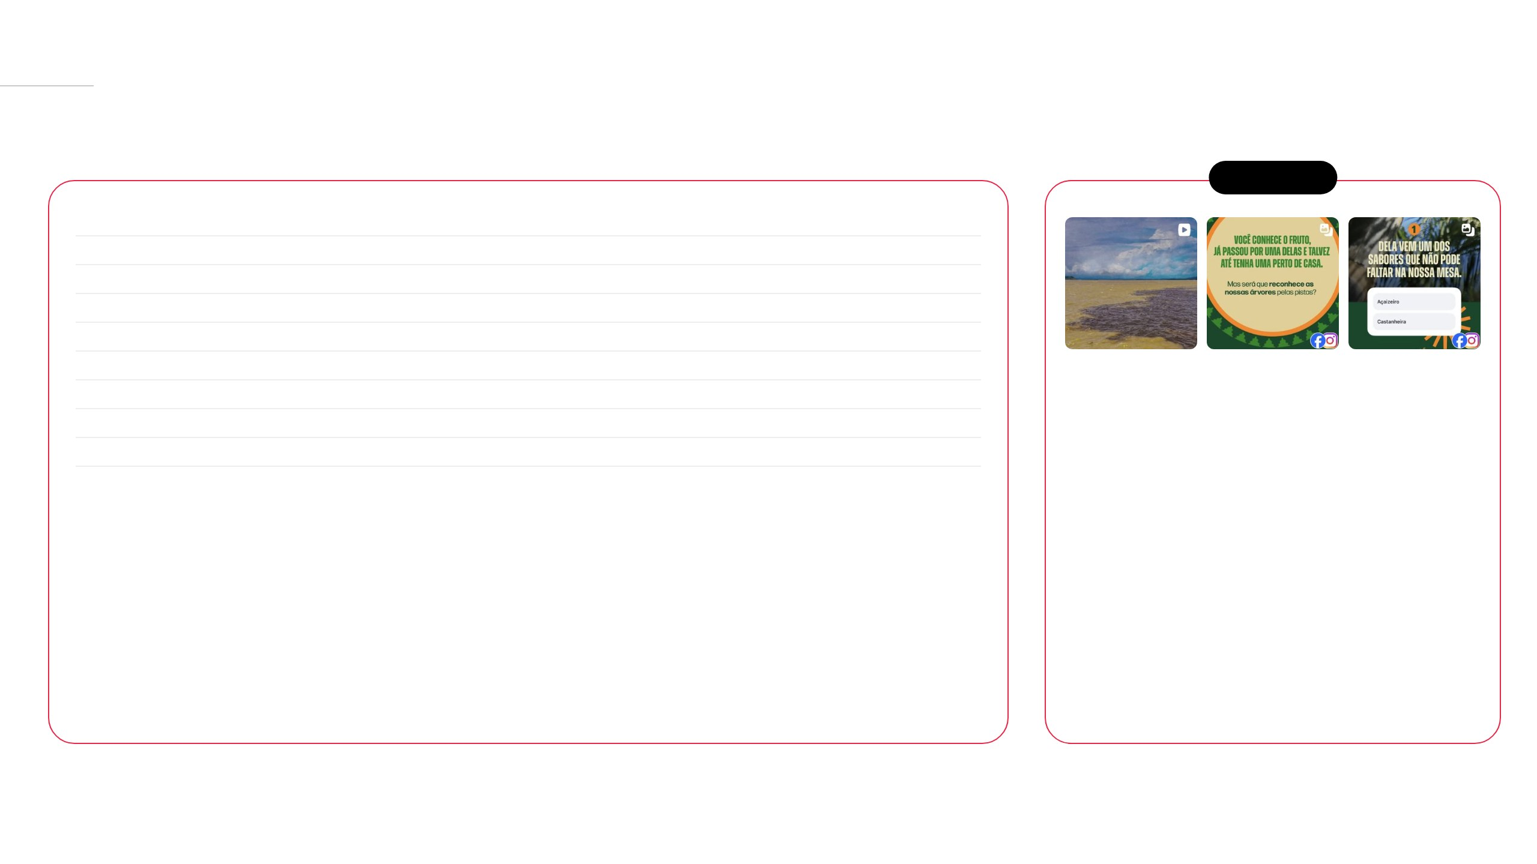
RELATÓRIO DE DESEMPENHO
GUARANÁ TUCHAUA
instagram
desempenho de todos os criativos do mês e stories
stories
data
conteúdo
formato
alcance
interações
taxa de eng.
01/09
Collab @amazonianacuia · sabores da Amazônia
reels
8.278
234
2,8%
16/09
"Quando a vida te der limões…"
carrossel
1.001
133
13,3%
05/09
Amazôniacore · Dia da Amazônia
reels
850
79
9,3%
18/09
"A gente cresce achando que algumas coisas são comuns"
reels
315
52
16,5%
08/09
"Algumas lembranças não dá para apagar"
reels
387
42
10,9%
121 · 05/09
98 · 21/09
88 · 21/09
11/09
Verão amazônico · "cheiro de rio"
carrossel
306
41
13,4%
Os 8 stories somaram 1 mil visualizações, crescimento de 184%. O quiz interativo "Você conhece o fruto?" (21/09), sobre árvores da região, ocupou 4 das 5 posições entre os stories mais vistos, mostrando que formatos de jogo e descoberta são um caminho para ampliar a retenção nos stories.
13/09
Dia da Tacacazeira · Filhos do Norte
reels
530
35
6,6%
23/09
Alter do Chão no verão amazônico
estático
314
32
10,2%
O Reels "A gente cresce achando…" teve a maior taxa de engajamento do mês (16,5%) e o maior número de compartilhamentos entre os posts próprios (17), indicando forte identificação com o cotidiano nortista.

Slide 11

DESEMPENHO POR PLATAFORMA - FACEBOOK

Slide 12
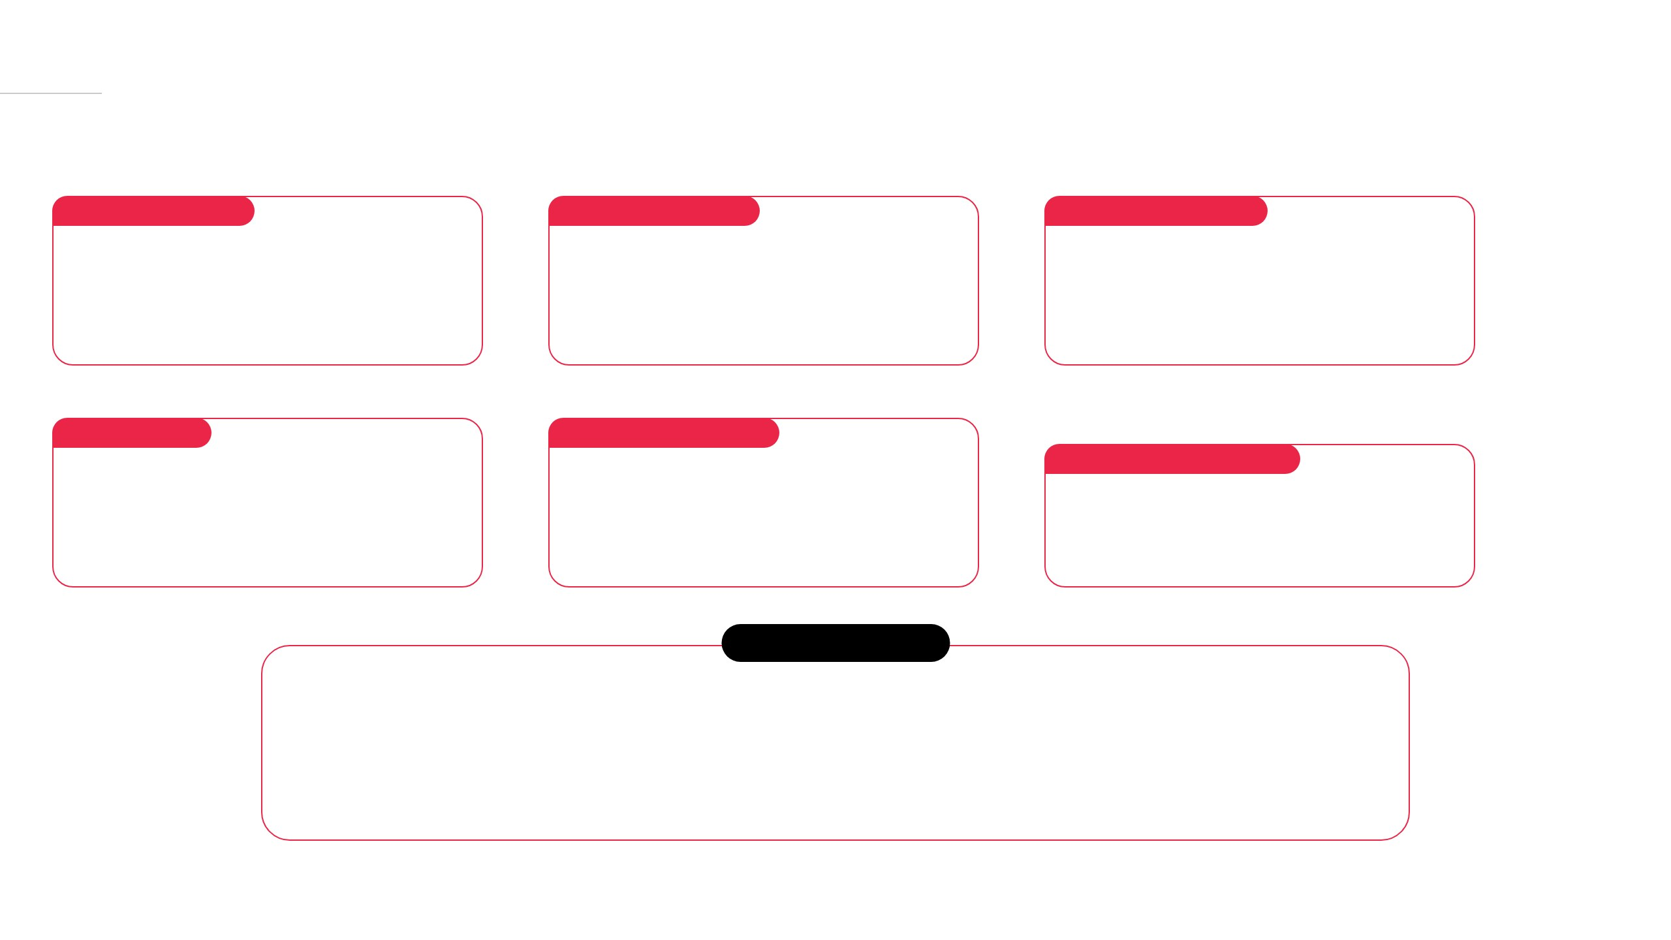
RELATÓRIO DE DESEMPENHO
GUARANÁ TUCHAUA
facebook
demonstrativo mensal de resultados
VISUALIZADORES
VISITAS AO PERFIL
TAXA DE RETENÇÃO
20.406=
214↓
3%=
estável (+0,1%)
em relação ao mês anterior
redução de 27%
em relação ao mês anterior
estável
em relação ao mês anterior
Novos seguidores ÷ Visitas ao perfil × 100
Indica a capacidade e eficiência do perfil em converter visitantes em seguidores efetivos.
INTERAÇÕES
NOVOS SEGUIDORES
65↓
+7
NÚMERO DE CRIATIVOS
7 criativos
redução de 83%
em relação ao mês anterior
com total de 1.365 seguidores ao todo
segundo o Meta: 13 novos
mesma quantidade do mês anterior
4 Reels e 3 posts de foto
observações
Em setembro, o Facebook manteve a escala de distribuição, com 20.406 visualizadores (+0,1%), sustentada pelos anúncios (95% das visualizações). As interações, porém, recuaram 83%, para 65. A página teve saldo de +7 seguidores (1.365 no total) e a taxa de retenção se manteve em 3%. Os cliques no link somaram 88. Os 7 posts publicados somaram apenas 5 interações na própria página, indicando que o volume do mês veio principalmente de conteúdos em anúncio.

Slide 13
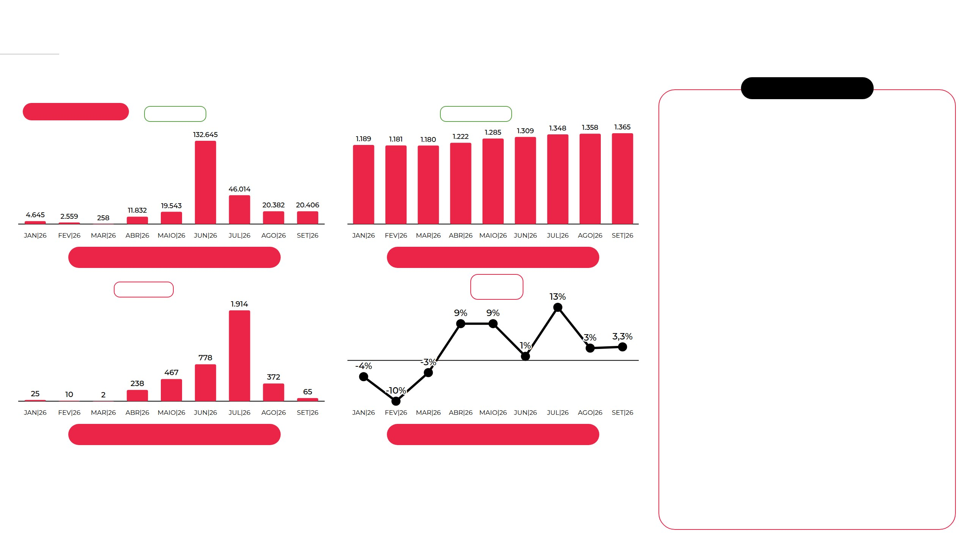
RELATÓRIO DE DESEMPENHO
GUARANÁ TUCHAUA
facebook
demonstrativo anual de resultados
observações
NOVA MÉTRICA
M.A: +0,1%
M.A: +7 segs
No Facebook, setembro manteve o patamar de 20.406 visualizadores (+0,1%), mesmo com a redução da verba. Das 26.047 visualizações do mês, 95% vieram de anúncios (24.725); as orgânicas foram 1.322, quase o triplo de agosto (+183%).
As interações recuaram para 65 (-83%), o menor volume desde março. A página seguiu crescendo, com +7 seguidores (1.365 no total), e a taxa de retenção se manteve em 3%.
O resultado reforça que, no Facebook, a mídia sustenta a distribuição, mas o canal ainda precisa de conteúdos e chamadas capazes de transformar essa audiência em interação.
visualizadores mensais
seguidores e crescimento
M.A: -83%
3%
total de interações
taxa de retenção
Obs: a partir de junho/26, a Meta substituiu a métrica de Alcance por Visualizadores para páginas do Facebook.

Slide 14
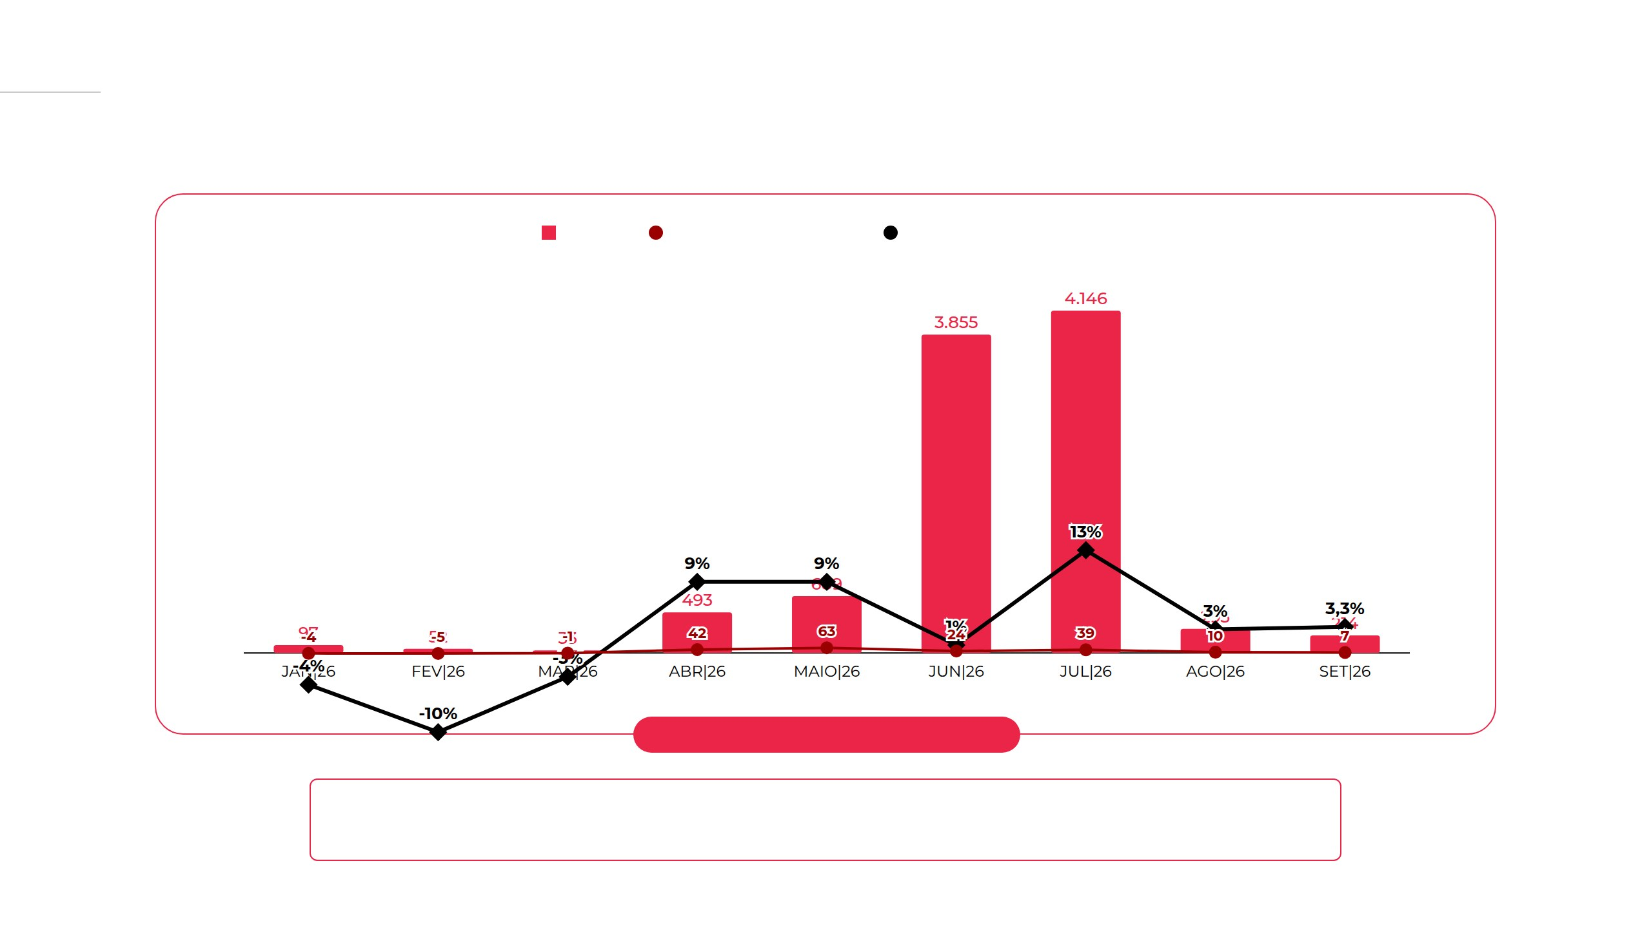
RELATÓRIO DE DESEMPENHO
GUARANÁ TUCHAUA
facebook
gráfico de relação visitas x novos seguidores x taxa de retenção
VISITAS
NOVOS SEGUIDORES
TAXA DE RETENÇÃO %
taxa de retenção
relação entre visitas ao perfil x novos seguidores mensais.
Indica a capacidade e eficiência do perfil em converter visitantes em seguidores efetivos.

Slide 15
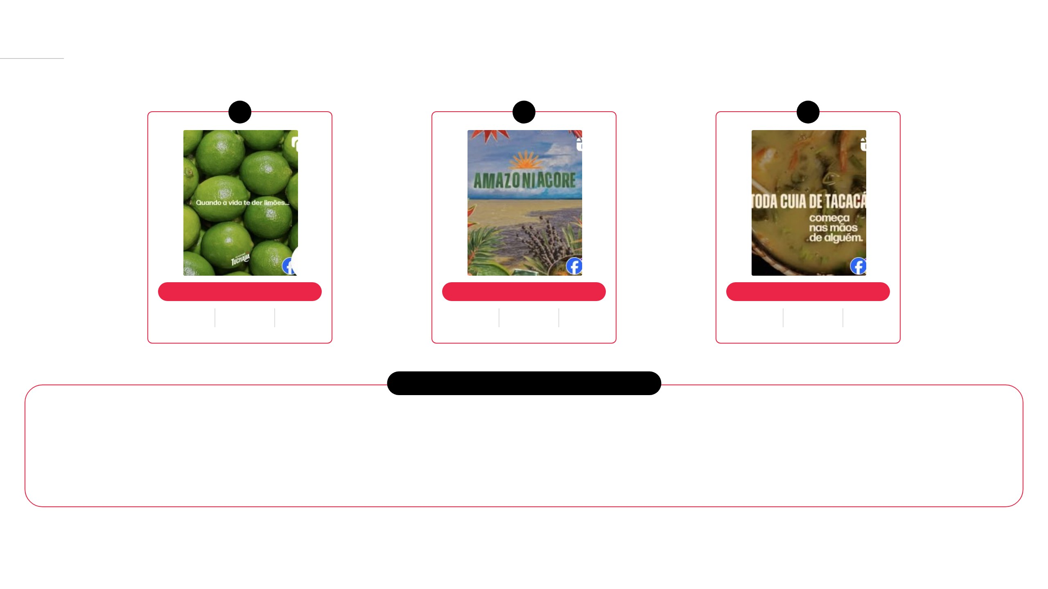
RELATÓRIO DE DESEMPENHO
GUARANÁ TUCHAUA
facebook
criativos mais relevantes - feed - com base nas visualizações
1
16/09
2
05/09
3
13/09
visualizações: 2,1 mil
visualizações: 1,5 mil
visualizações: 899
visualizações
publicado
tipo
visualizações
publicado
tipo
visualizações
publicado
tipo
2,1 mil
16/09
carrossel
1,5 mil
05/09
reels
899
13/09
reels
observações
No Facebook, os conteúdos com mais visualizações foram os mesmos que se destacaram no Instagram: o carrossel "Quando a vida te der limões…" (2,1 mil), o Reels Amazôniacore (1,5 mil) e o Reels do Dia da Tacacazeira (899). A repetição dos destaques nas duas redes confirma que gastronomia e cotidiano amazônico são os territórios com maior capacidade de atrair a atenção do público da marca.
Ordenado por visualizações (card "Posts mais relevantes por visualizações" do Meta Business Suite, que inclui a veiculação em anúncio). Na exportação de posts da página, cada um dos 7 posts teve de 0 a 1 interação orgânica; por isso o ranking usa visualizações.

Slide 16

TÁ ROLANDO NA REDE

Slide 17
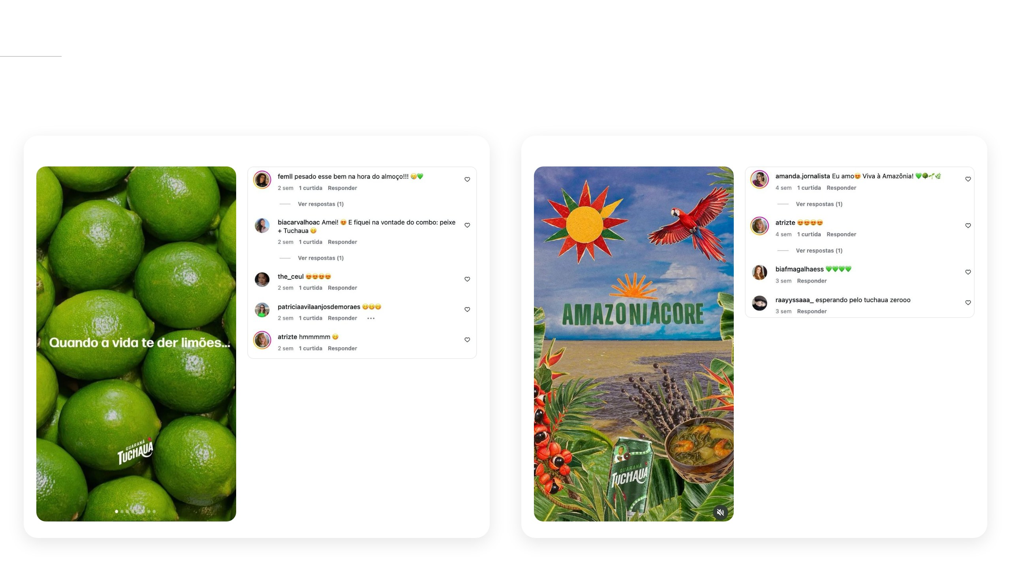
RELATÓRIO DE DESEMPENHO
GUARANÁ TUCHAUA
tá rolando nas redes
exemplos de menções sobre a marca nas redes sociais
rede social: Instagram
@guaranatuchaua · carrossel · 16/09
@guaranatuchaua · Reels Amazôniacore · 05/09
No Dia da Amazônia, os comentários celebraram a região ("Viva à Amazônia!") e trouxeram um pedido espontâneo: "esperando pelo Tuchaua Zero", sinal de demanda para o lançamento da versão zero.
"Quando a vida te der limões…" despertou vontade de consumo: o público comentou combinações à mesa, como "peixe + Tuchaua", e marcou amigos, como pedia a chamada do post.

Slide 18

APRENDIZADOS E PLANO DE AÇÃO

Slide 19
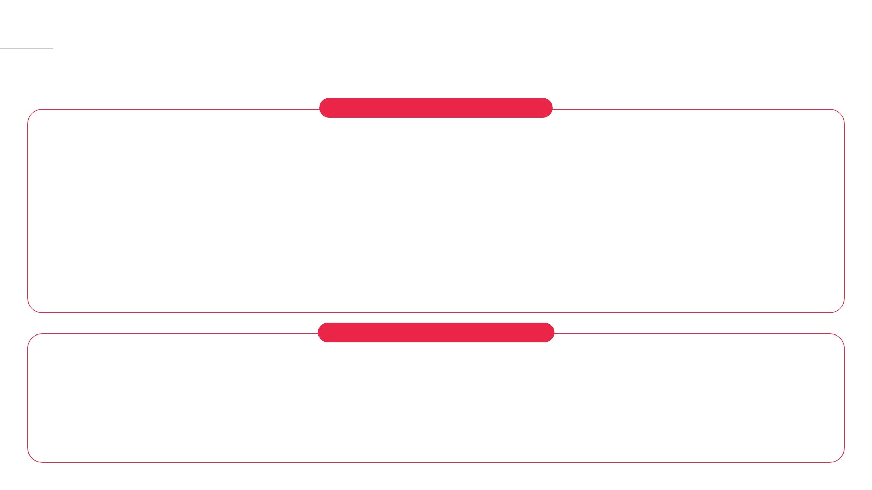
RELATÓRIO DE DESEMPENHO
GUARANÁ TUCHAUA
aprendizados e sugestões
compreendemos e traçamos as seguintes estratégias:
aprendizados
Alcance e Interações:Crescimento de seguidores:
• Instagram: -87% nas interações e -65% nas visitas ao perfil, acompanhando a redução de 49% na verba de mídia; as visualizações orgânicas, por outro lado, cresceram 18%;
• Facebook: visualizadores estáveis (+0,1%), sustentados pelos anúncios, e -83% nas interações.
• Instagram: +61 seguidores, encerrando setembro com 19.852 seguidores e taxa de retenção de 3%;
• Facebook: +7 seguidores, encerrando setembro com 1.365 seguidores e taxa de retenção de 3%.
plano de ação
• Retomar uma linha de mídia de engajamento junto à campanha de visitas ao perfil;
• Ampliar as collabs com creators locais de gastronomia e cotidiano amazônico, como @amazonianacuia;
• Explorar mais conteúdos de consumo à mesa e de identidade nortista, que lideraram as interações;
• Repetir os stories interativos em formato de quiz para ampliar a participação da audiência.

Slide 20

RELATÓRIO DE DESEMPENHO
GUARANÁ TUCHAUA
resumo:
estratégias identificadas, propostas e próximos passos:
o que devemos continuar
pontos de atenção
o que devemos testar
VALIDADO ✔
O QUE MERECE CUIDADO ⚠
HIPÓTESES
• Sabores da Amazônia: a collab com @amazonianacuia e o carrossel do limão lideraram as interações nas duas redes.
• Escala: com a menor verba do ano, as interações caíram 87% no Instagram e 83% no Facebook.
• Série de collabs gastronômicas com creators do Norte (foco em alcance).
• Conversão: taxa de retenção do Instagram em 3%, a segunda menor do ano.
• Conteúdos de consumo com chamada para marcar amigos (foco em comentários e compartilhamentos).
• Cotidiano nortista: "A gente cresce achando…" teve a maior taxa de engajamento do mês (16,5%).
• Dependência de mídia no Facebook: 95% das visualizações vieram de anúncios.
• Datas regionais: Dia da Amazônia e Dia da Tacacazeira estiveram entre os conteúdos mais vistos.
• Quizzes regionais nos stories (foco em retenção e participação).
• Mídia de engajamento em paralelo à de visitas (foco em interações).

Slide 21
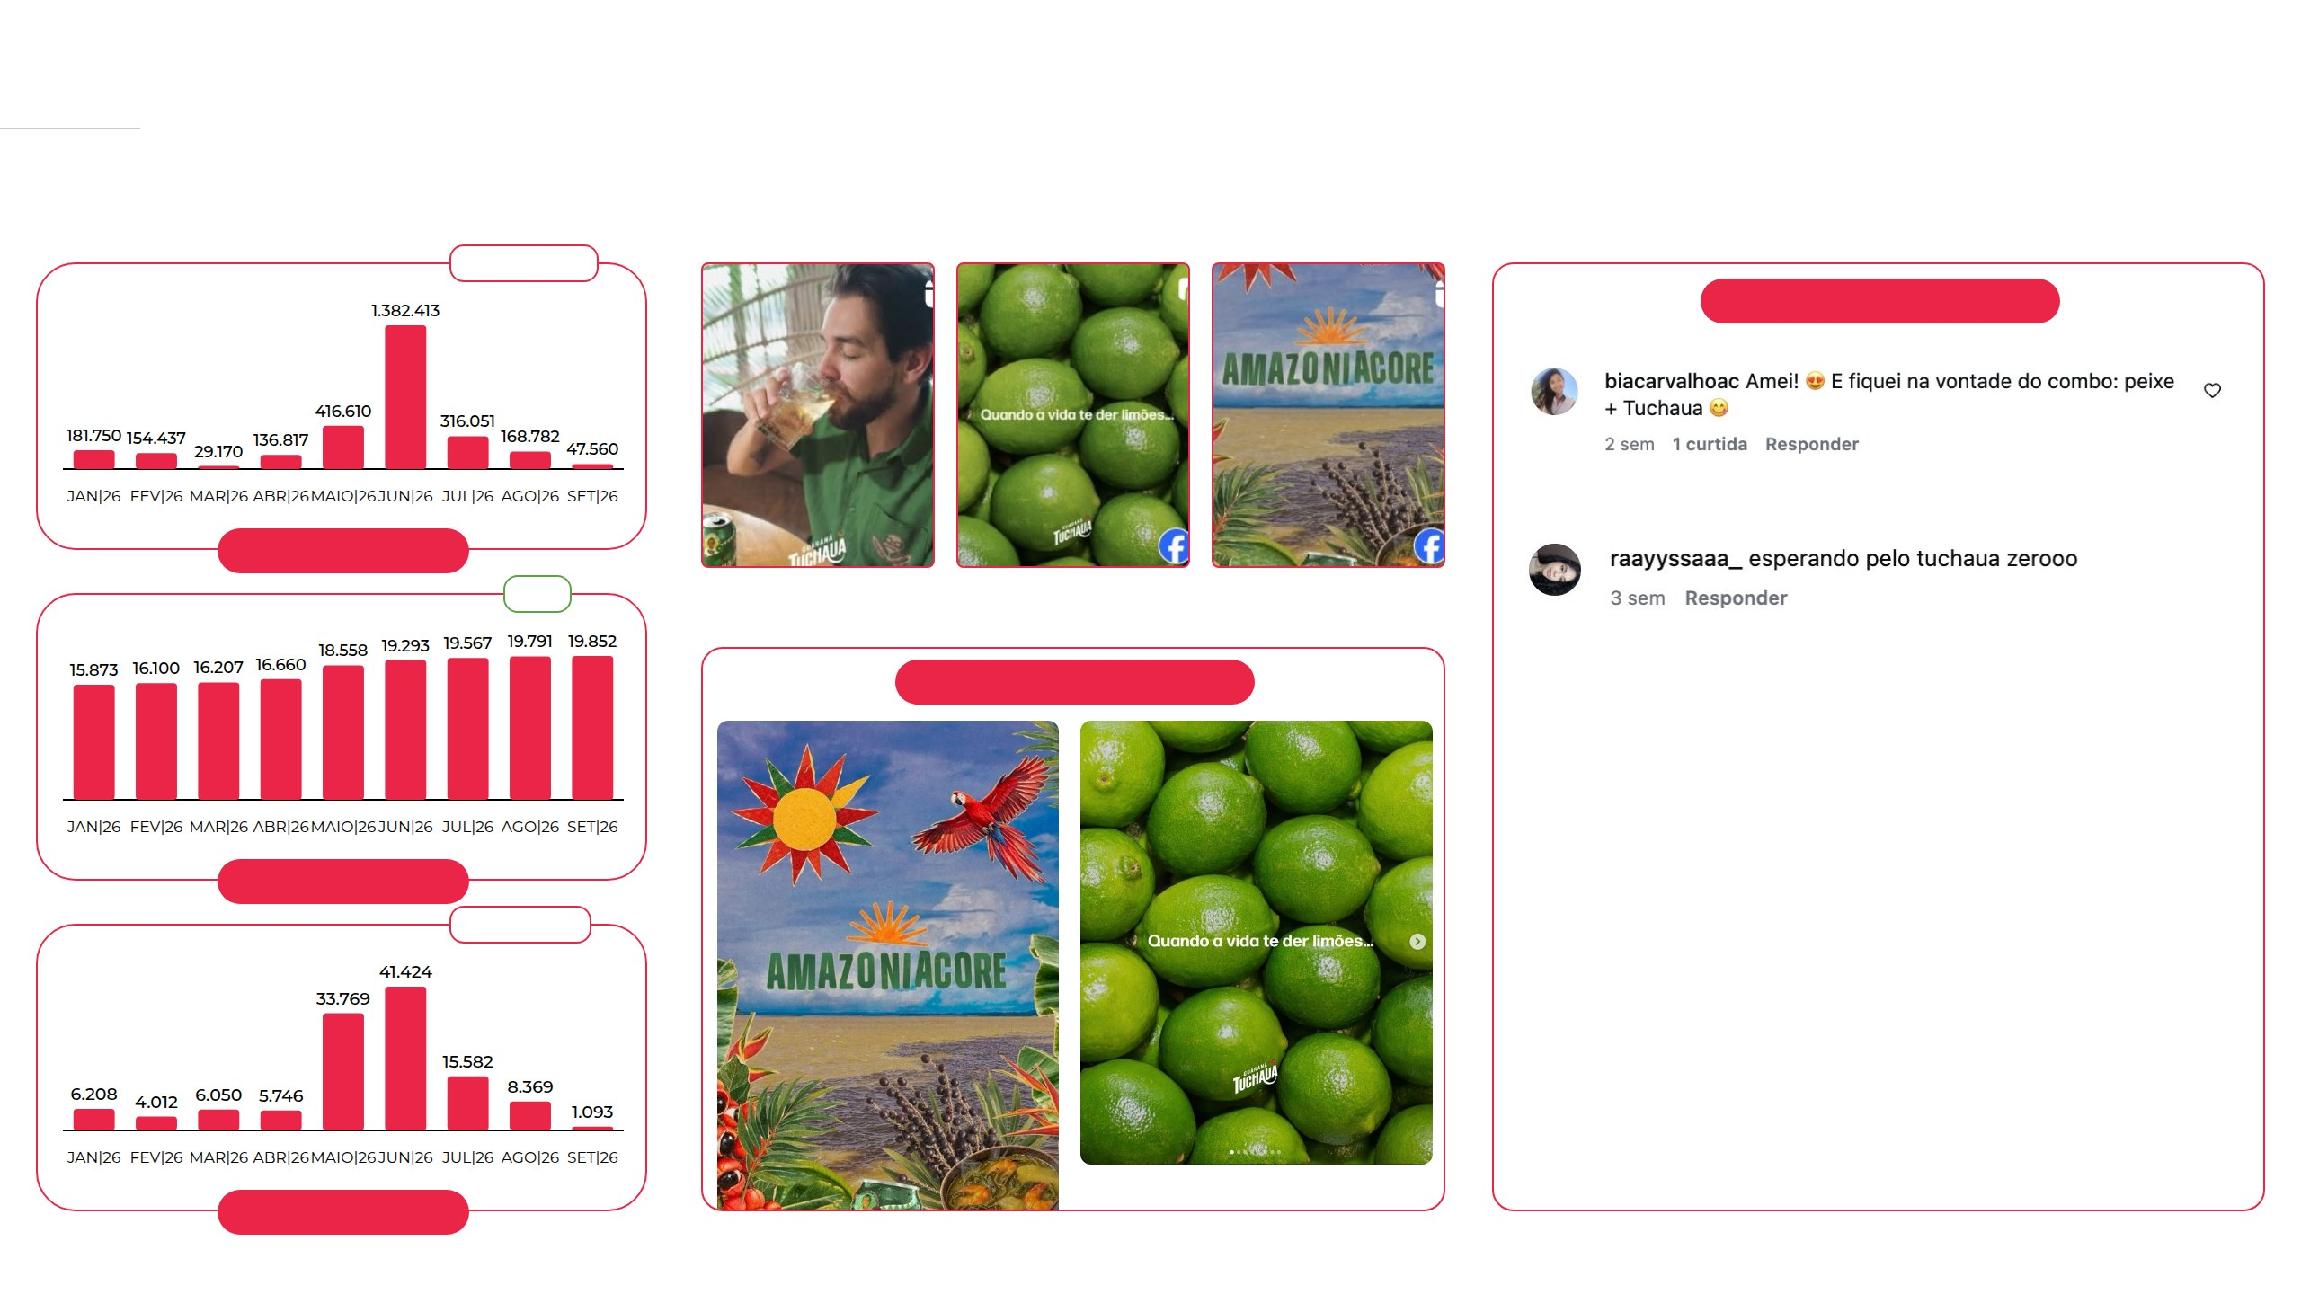
RELATÓRIO DE DESEMPENHO
GUARANÁ TUCHAUA
quadro resumo | big numbers
resumo do desempenho do instagram
M.A: -74%*
feedback no perfil
alcance mensal
+61
top 3 criativos por interações: 234 · 133 · 79
tá rolando nas redes
Comentários de setembro mostram desejo de consumo associado à comida regional e expectativa pelo Tuchaua Zero.
seguidores
M.A: -87%
interações

Slide 22

RELATÓRIO DE DESEMPENHO
GUARANÁ TUCHAUA
glossário
• Alcance: Número de contas únicas que visualizaram o conteúdo em determinado período, independentemente da quantidade de vezes que cada uma o acessou;
• Visualizadores: Métrica que substituiu o alcance nas páginas do Facebook a partir de junho/26; número de contas únicas que visualizaram o conteúdo;
• Impressões: Total de vezes que o conteúdo foi exibido, incluindo múltiplas visualizações pela mesma conta;
• Visualizações: Número de vezes que o conteúdo foi assistido/exibido, contabilizando todas as repetições, sem distinção de usuários únicos;
• Visitas ao perfil: Quantidade de acessos ao perfil da marca, provenientes de publicações, anúncios, buscas ou compartilhamentos;
• Novos seguidores: Saldo de pessoas que passaram a seguir o perfil no período analisado;
• Taxa de retenção (visitas x seguidores): Percentual de visitantes do perfil que se tornam seguidores. Mede a eficiência do perfil em transformar interesse em vínculo contínuo (Novos Seguidores ÷ Visitas × 100);
• Interações: Ações realizadas pelos usuários em um post (curtidas, comentários, compartilhamentos, salvamentos, respostas);
• Engajamento: Soma das interações recebidas em um conteúdo;
• Taxa de engajamento: Indicador de envolvimento proporcional do público em relação ao alcance (Interações ÷ Alcance × 100);
• Alcance orgânico: Número de contas únicas que visualizaram o conteúdo sem investimento em mídia paga, incluindo seguidores e não seguidores que tiveram contato de forma espontânea no explorar, hashtags ou compartilhamentos;
• Alcance pago: Número de contas únicas que visualizaram o conteúdo a partir de anúncios ou impulsionamentos pagos.

Slide 23

OBRIGADO

